Slide 1


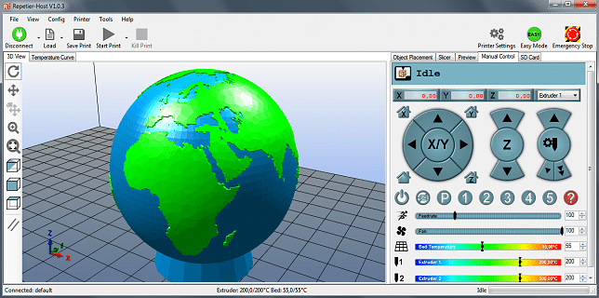
Marcos Febrero
Repetir-Host

Slide 2
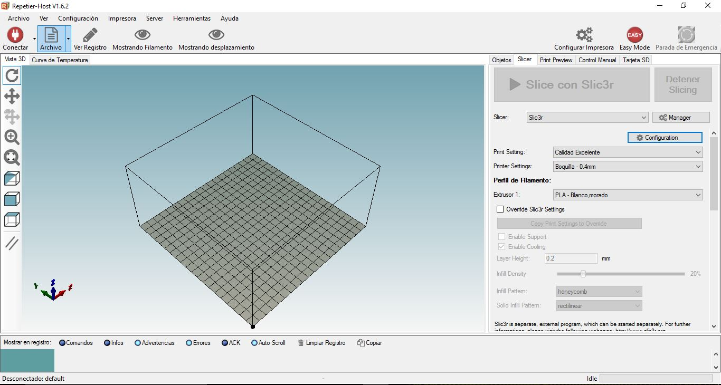
CONFIGURACIÓN REPETIR-HOST
Fai Click para configurar a impresora

Slide 3
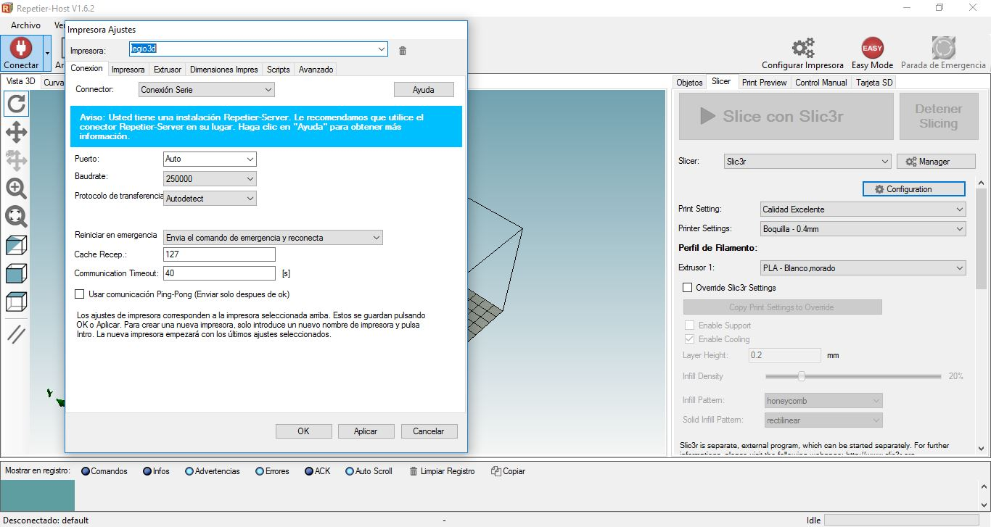
Colocamos nome, asignamos o porto automático e 250.000 baudrate e protocolo de referencia autodetect.

Slide 4
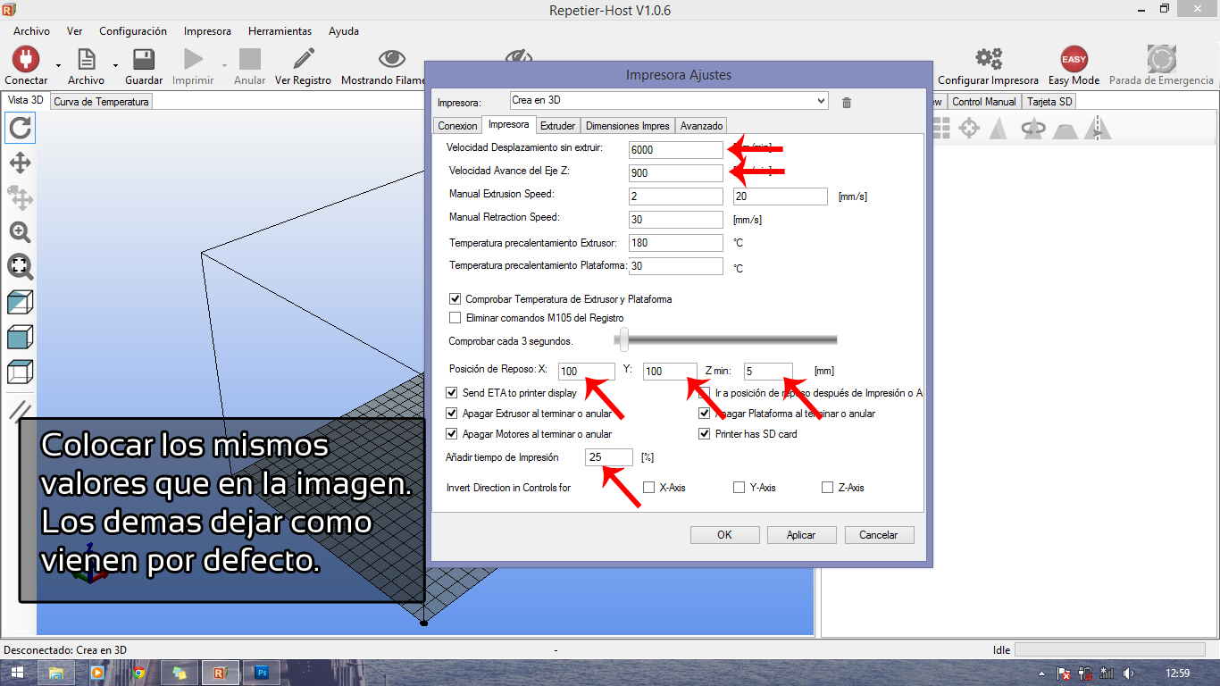

Colocar os mesmos valores que vemos na imaxen.
Os demais deixámolos por defecto.

Slide 5
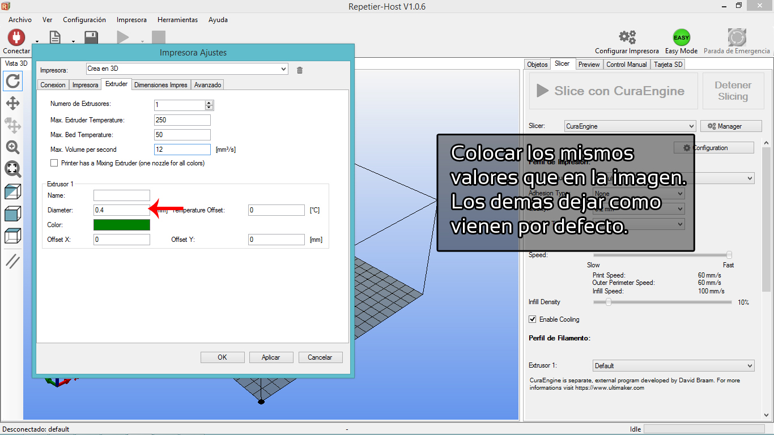
Colocar os mesmos valores que vemos na imaxen.
Os demais deixámolos por defecto.

Slide 6
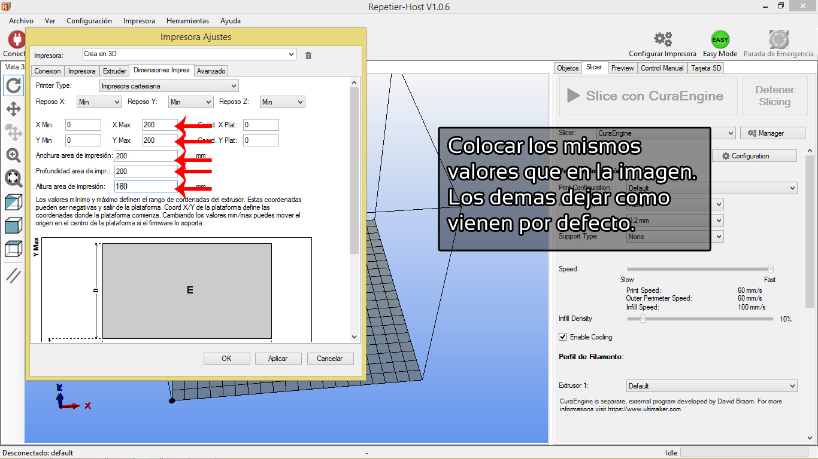
Colocar os mesmos valores que vemos na imaxen.
Os demais deixámolos por defecto.

Slide 7
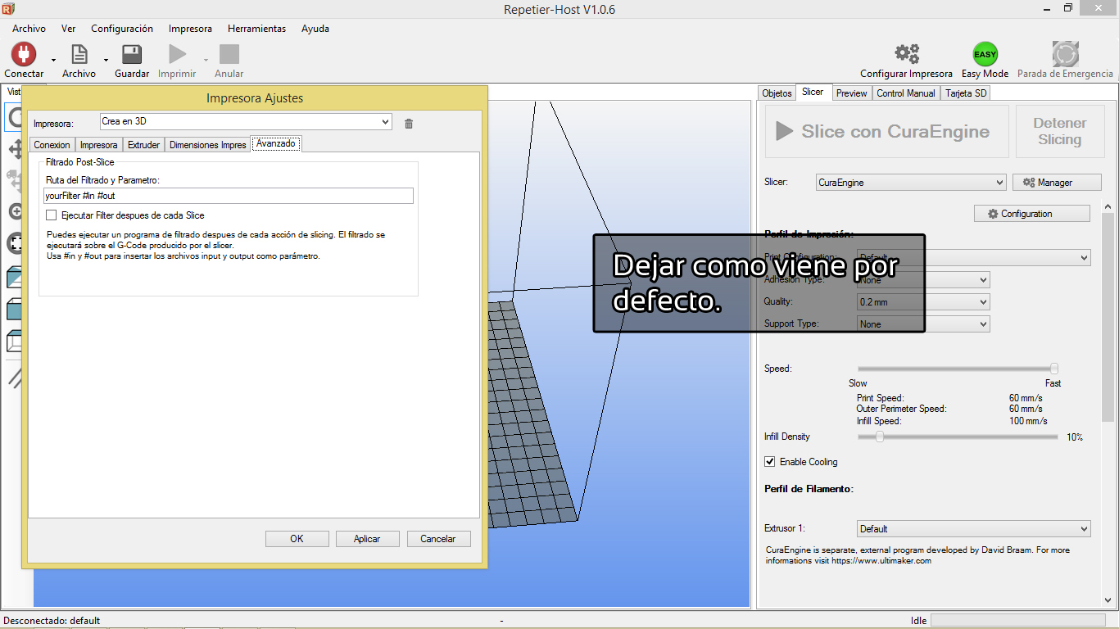
Deixamos como ven por defecto

Slide 8

CONFIGURACIÓN SLIC3R

Slide 9
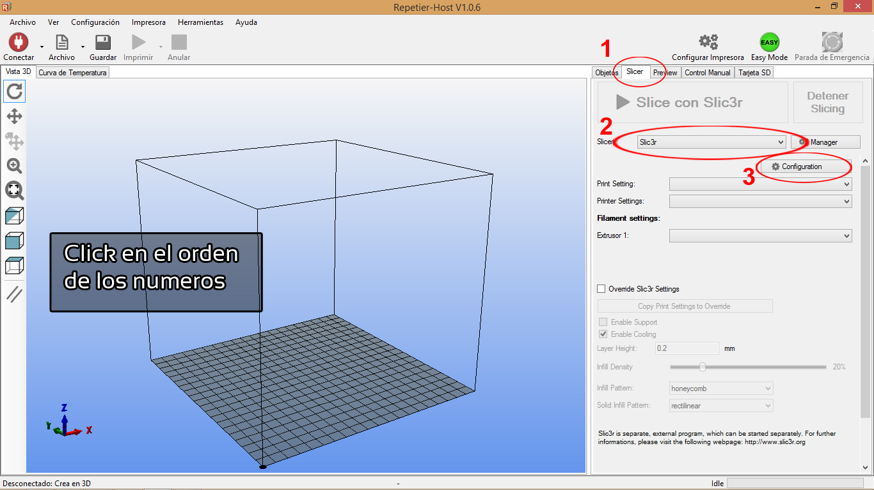
Pinchamos na orde dos números

Slide 10
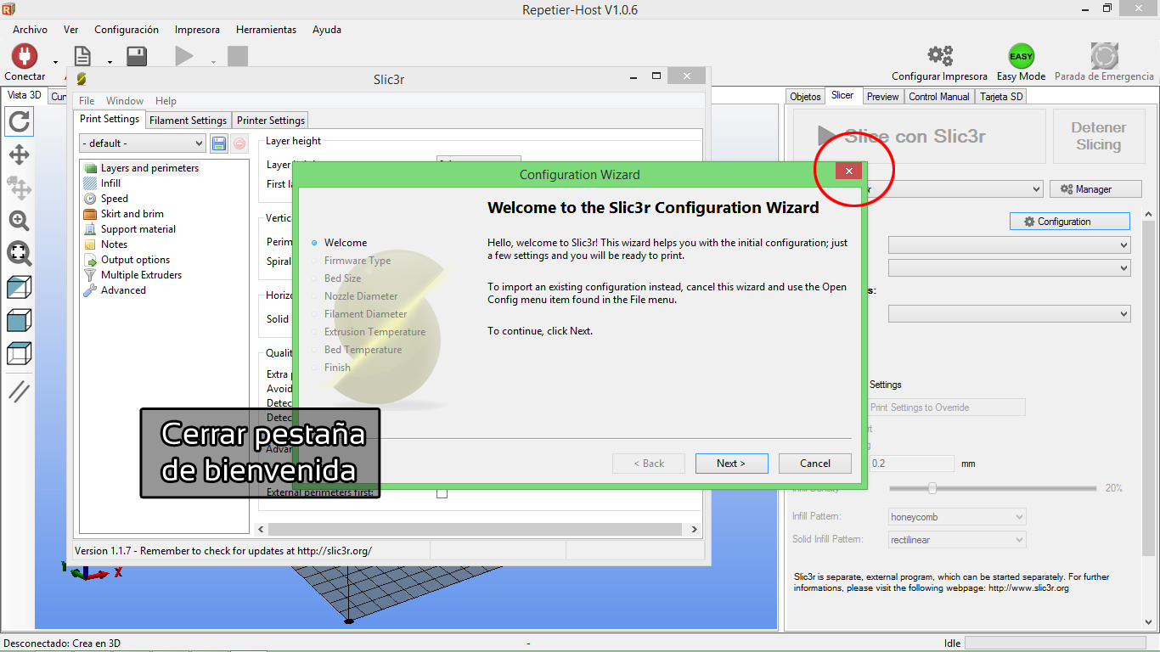
Pechamos a pestana de benvida

Slide 11
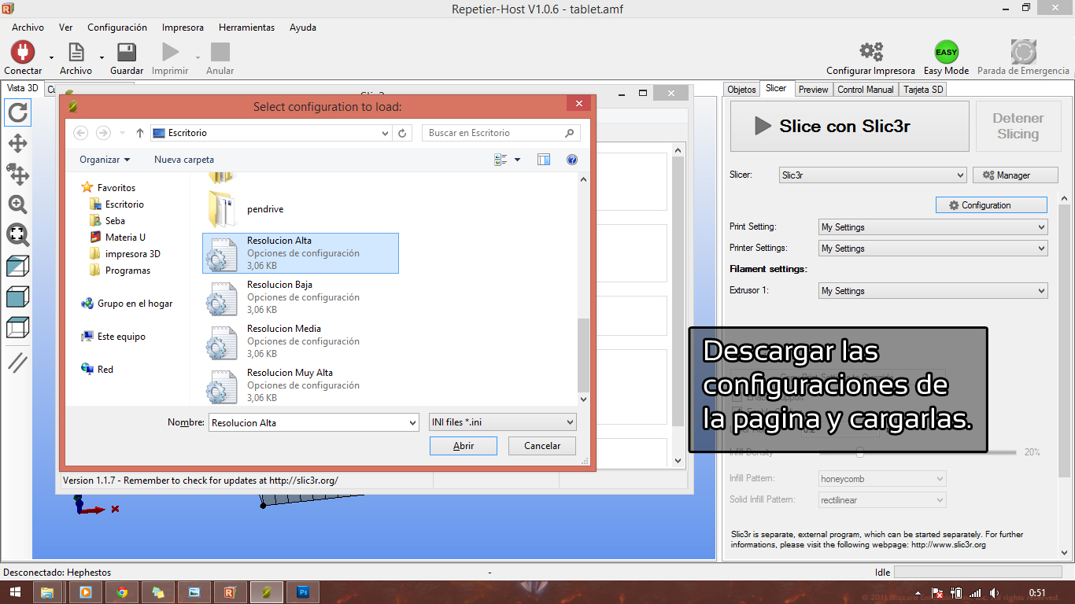
Descargamos as cofiguracións da páxina e cargámolas

Slide 12
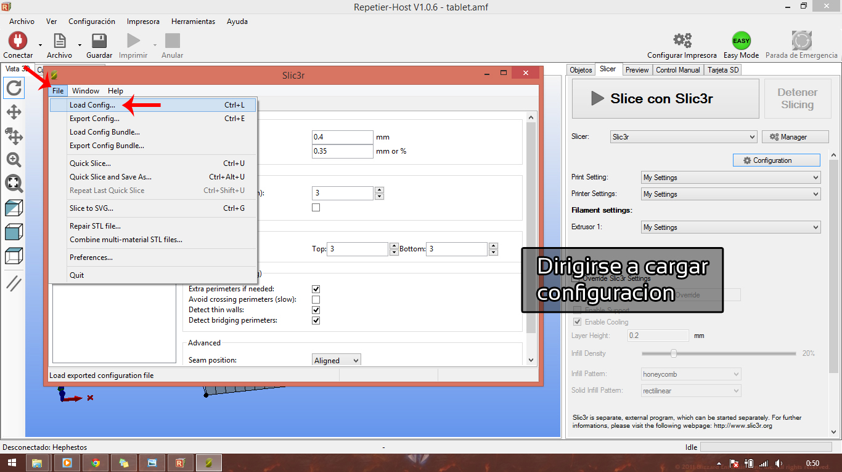

Se o cargamos desde aquí , vai dar un fallo no diámetro do filamento

Slide 13
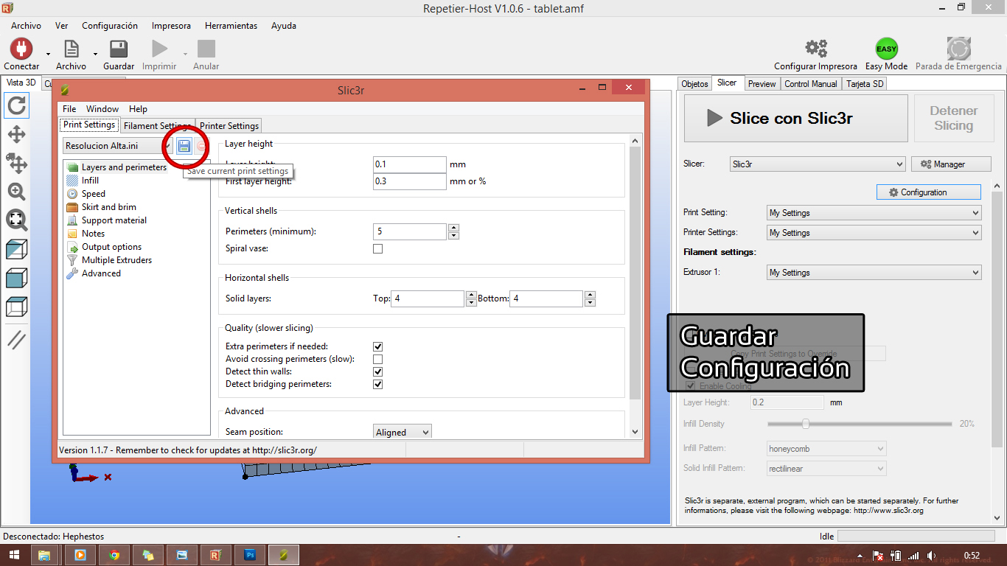
Lembramos gardar a configuración

Slide 14
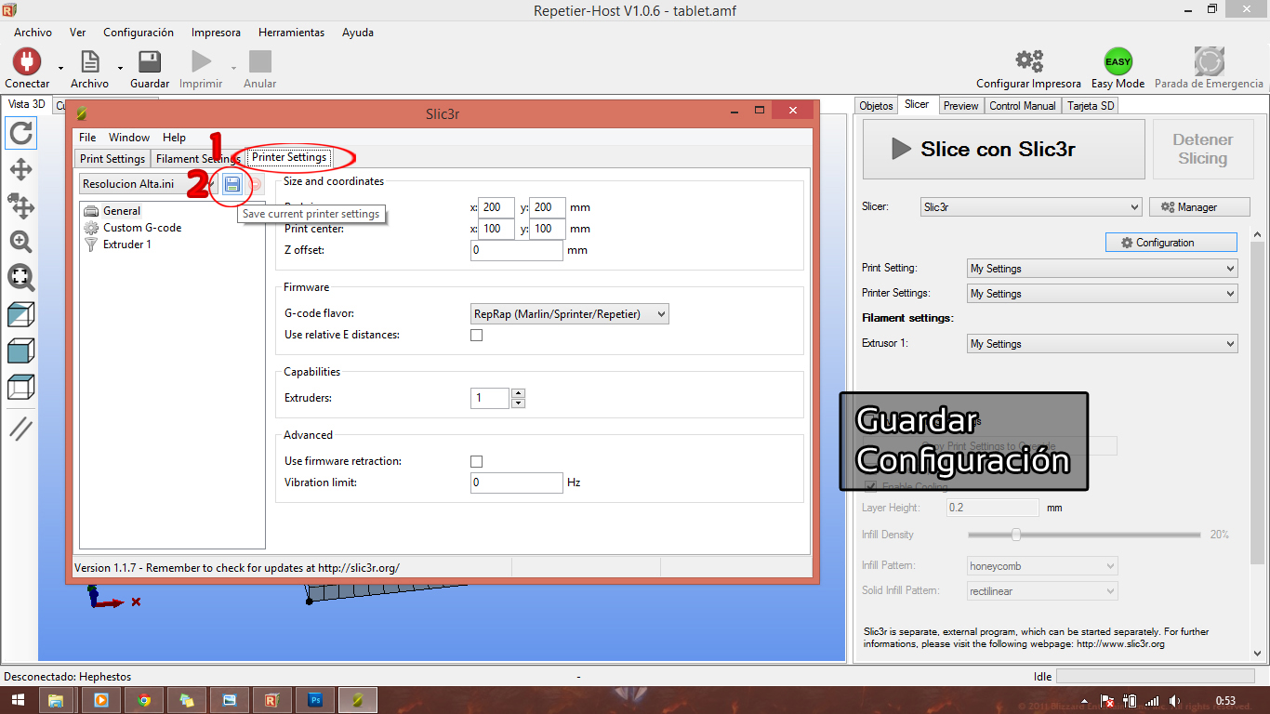
Gardamos a configuración

Slide 15
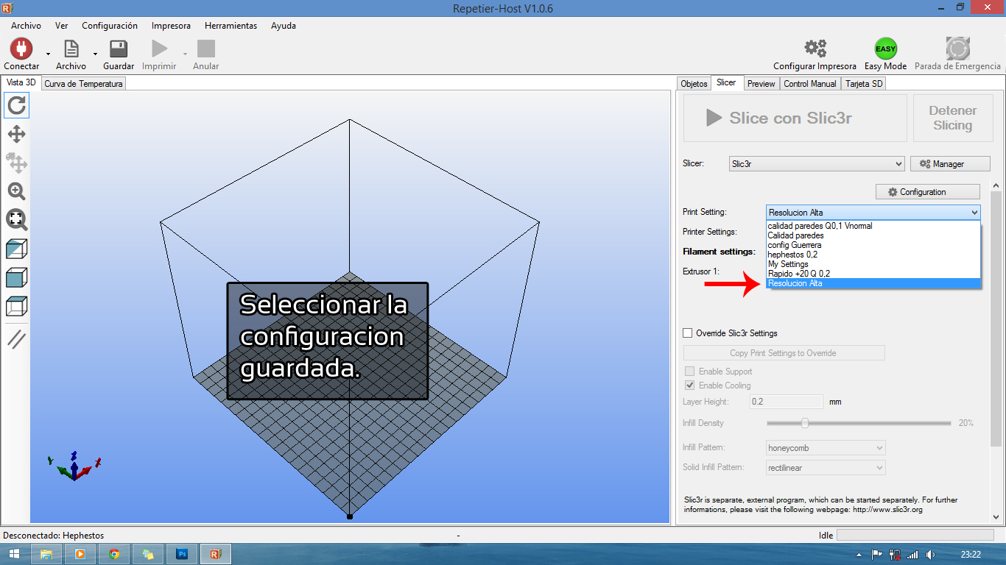
Seleccionamos a configuración gardada

Slide 16

Parámetros a tocar en SLIC3R

Slide 17
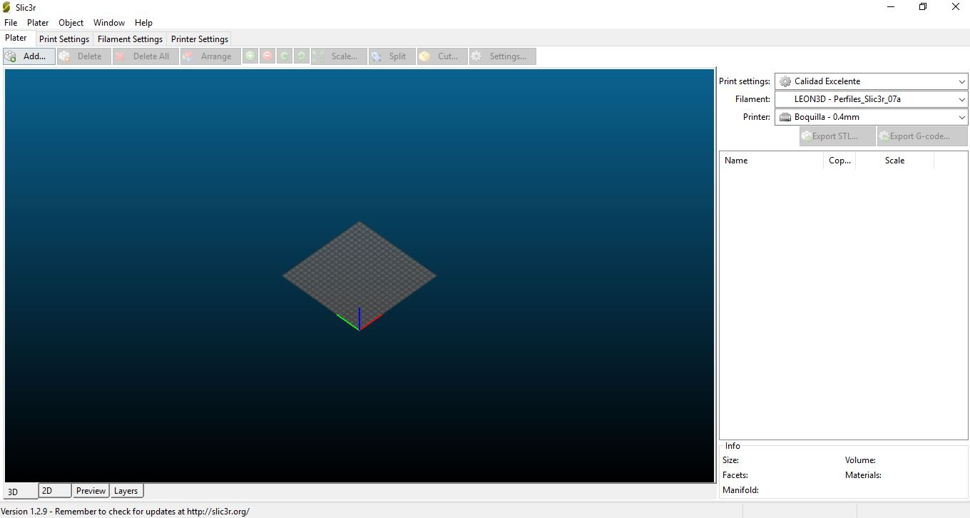

Slide 18
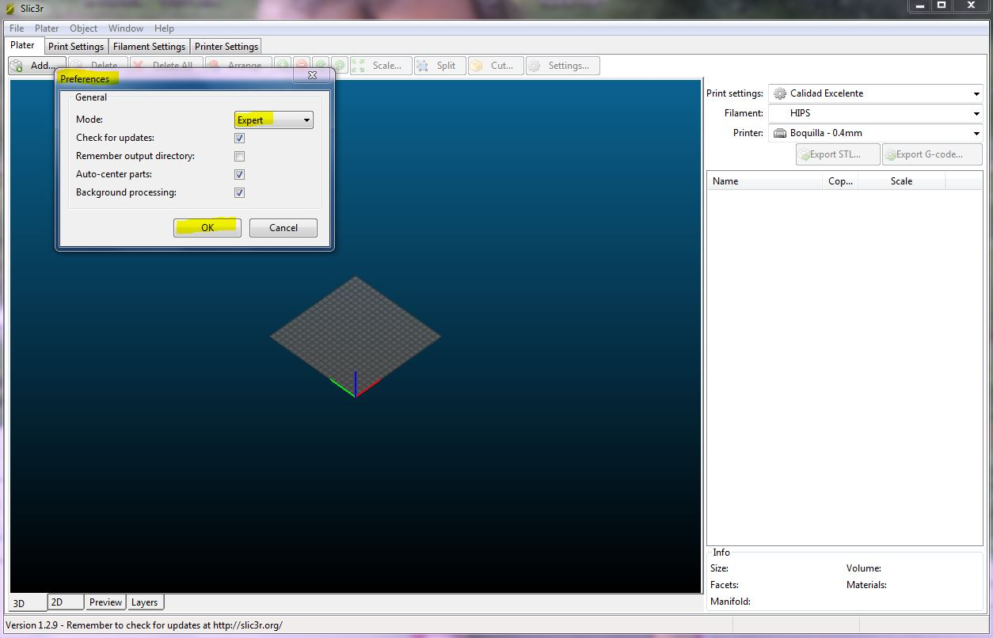

Slide 19
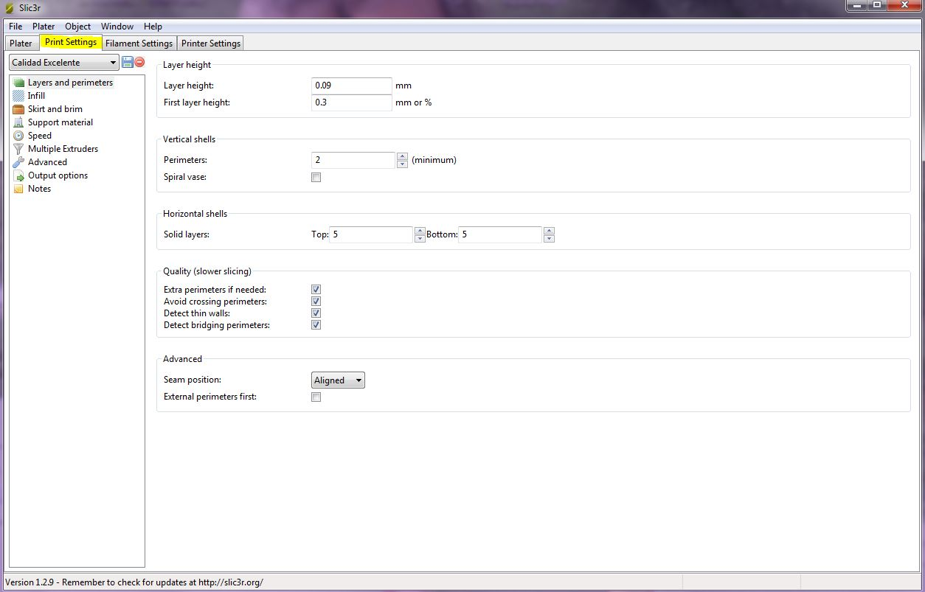

Slide 20
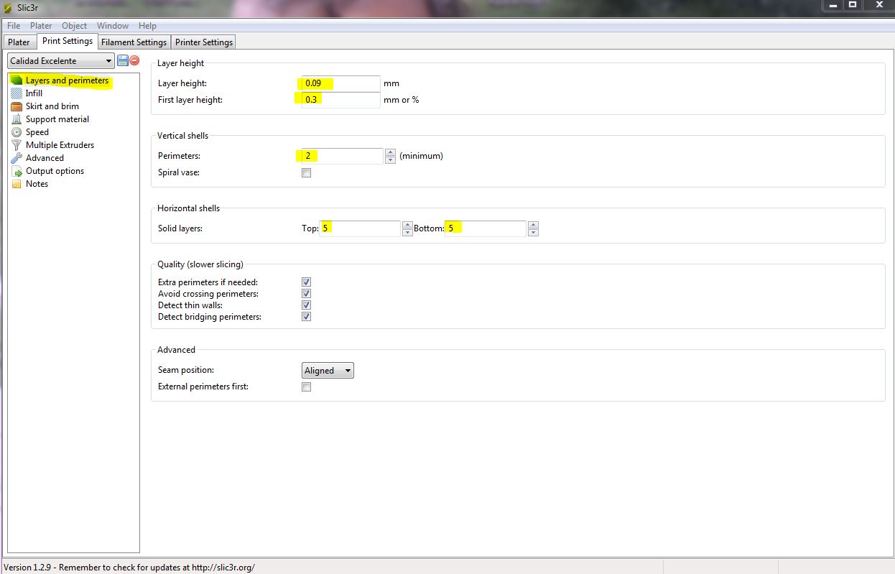
A PRIMEIRA E SUCESIBAS CAPAS

Slide 21
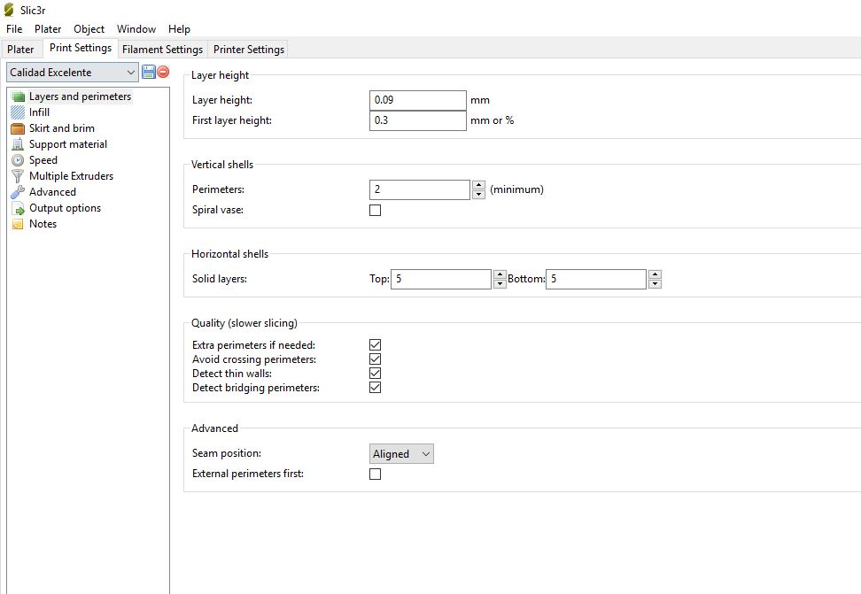
Mellora a calidade da impresión pero ralentiza o slic3r

Slide 22
Añade máis perímetros cando sexa necesarios

Slide 23
Evita que a punta se cruce cos perimetros
Mellor non telo activo

Slide 24
Detecta que os muros son moi estreitos e fainos máis anchos

Slide 25
Escomeza facendo o perímetro externo e logo os recheos

Slide 26
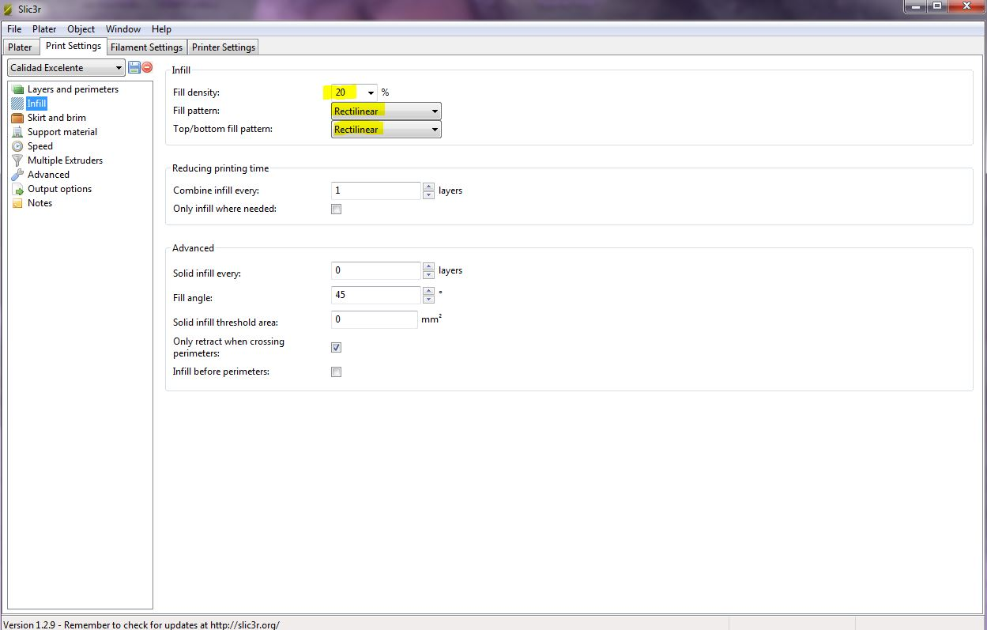
Recheos verticales: Aumenta a velocidade de produción da peza
Para que o programa detecte cando necesita recheo o soporte

Slide 27
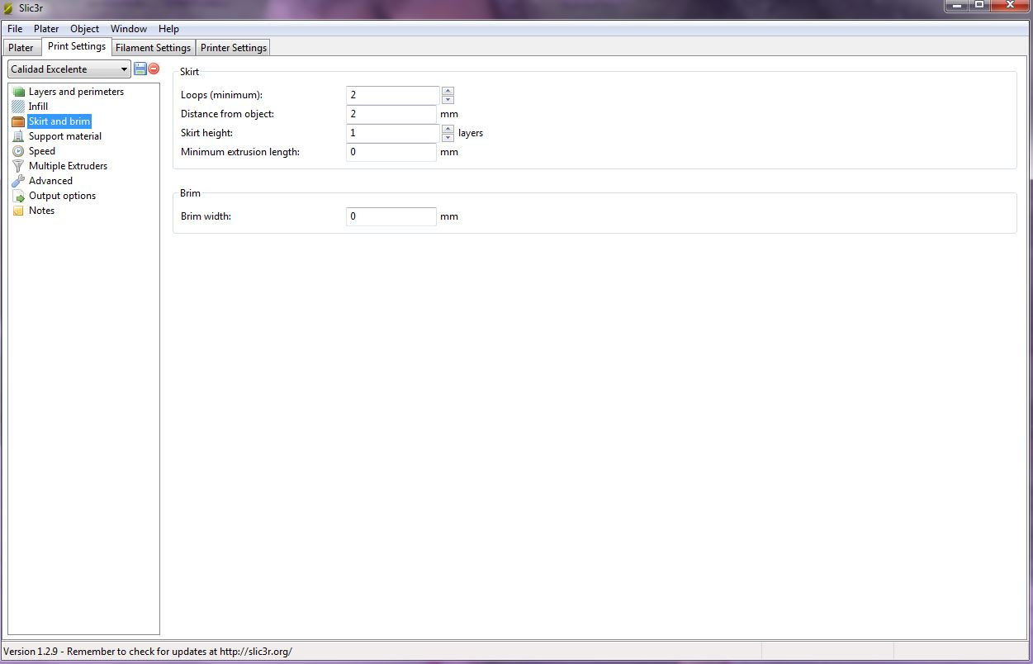
Purgado do extrusor

Slide 28
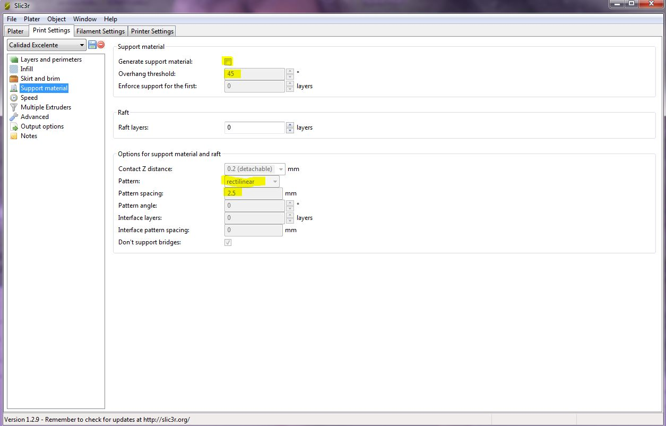

Slide 29
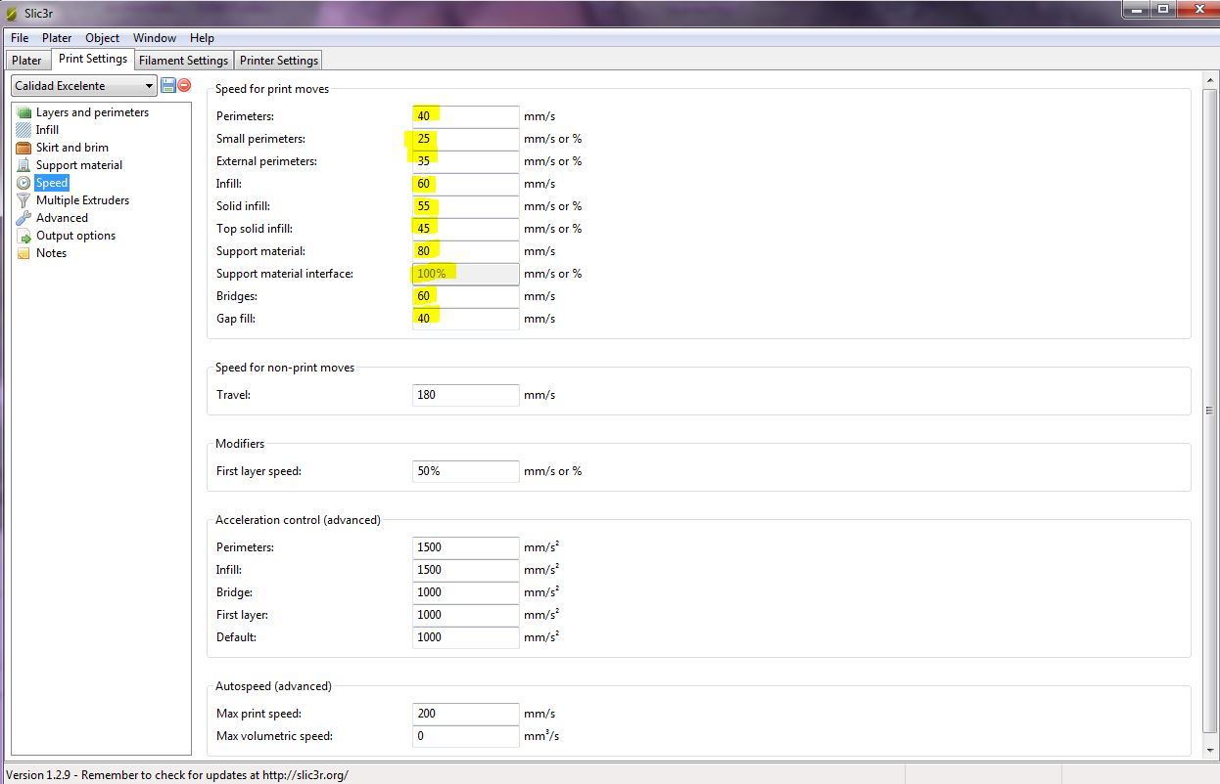
Movemento do extrusor sen plástico

Slide 30
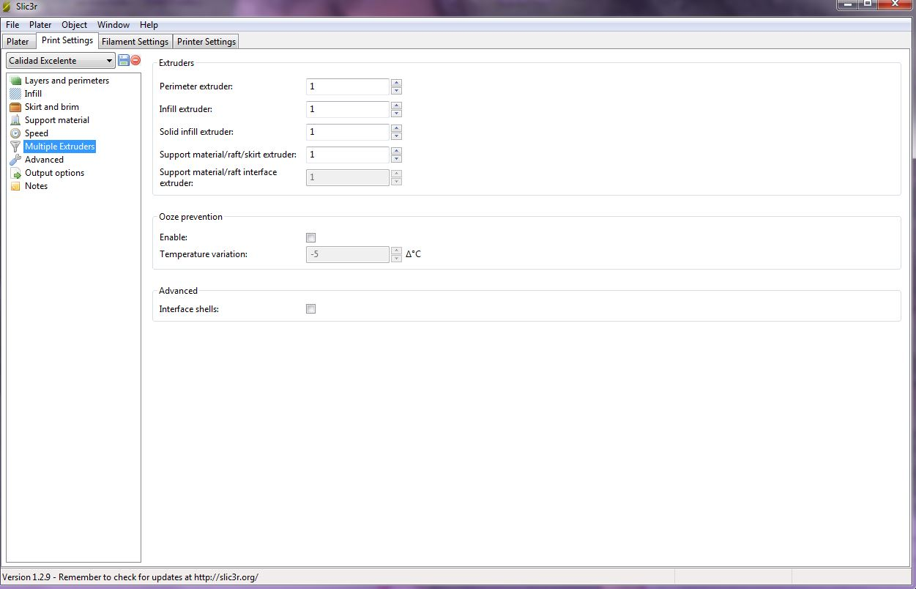

Slide 31
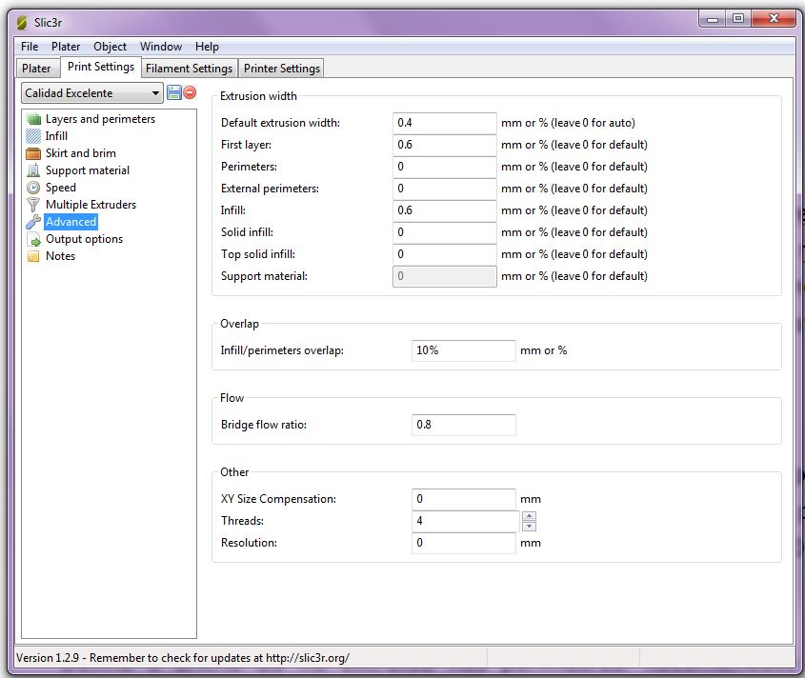

Slide 32
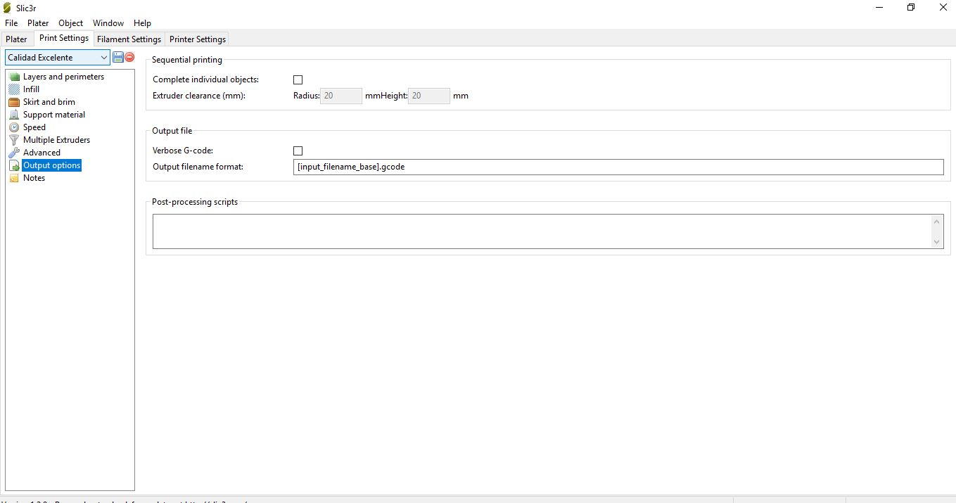

Slide 33
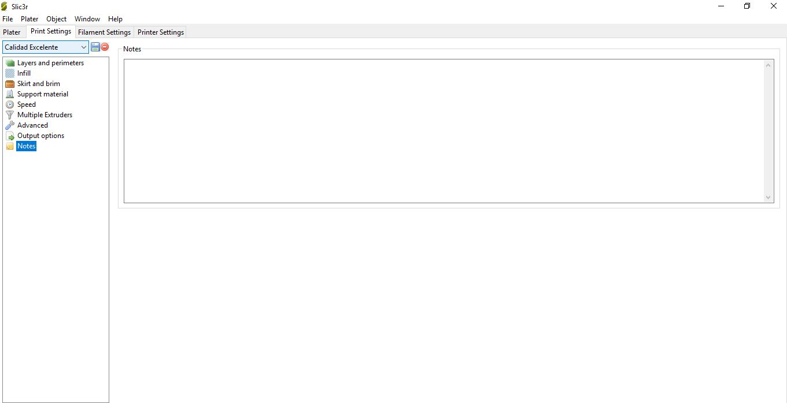

Slide 34
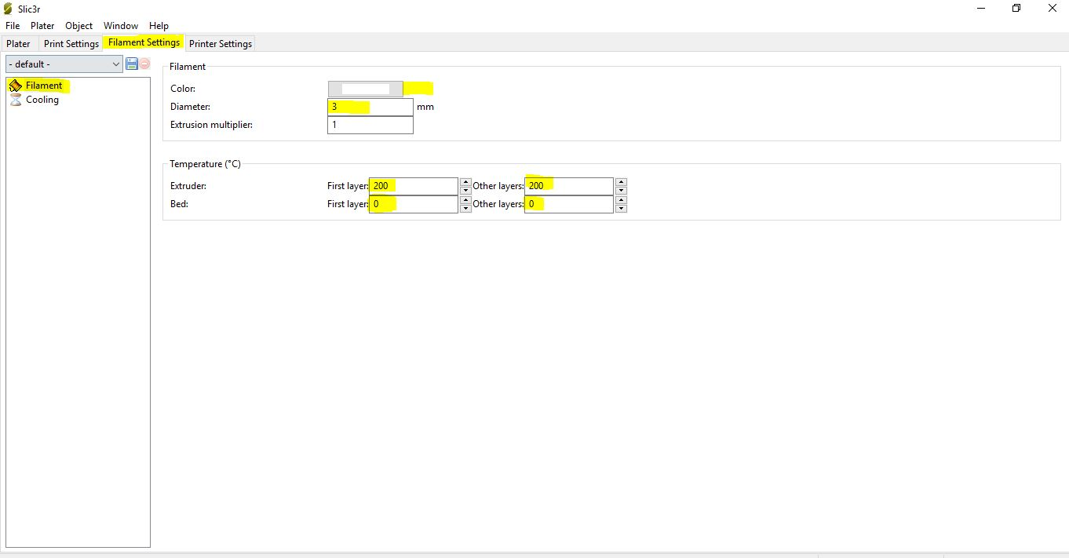

Slide 35
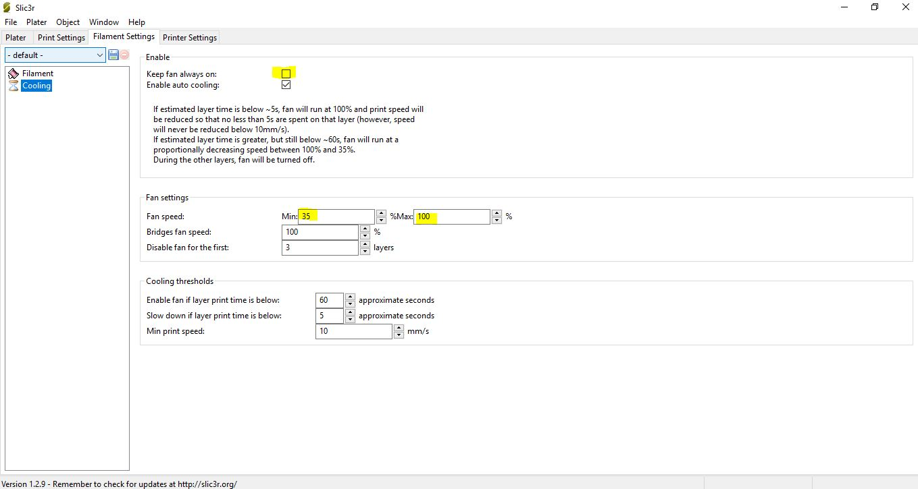

Slide 36
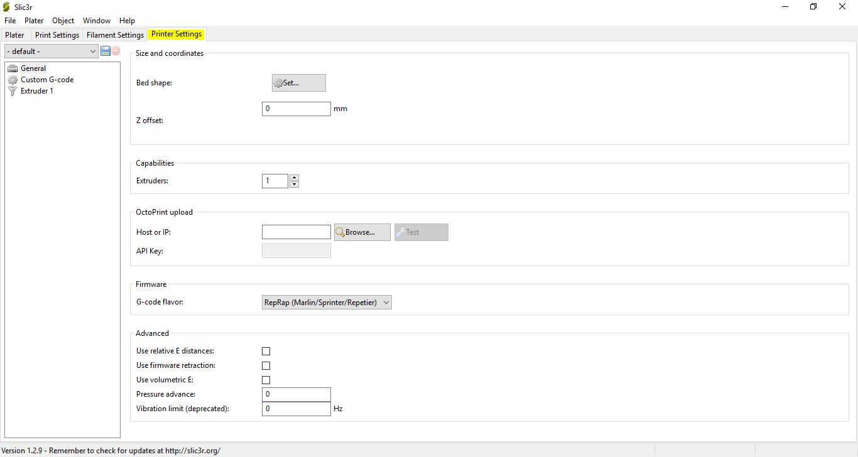

Slide 37
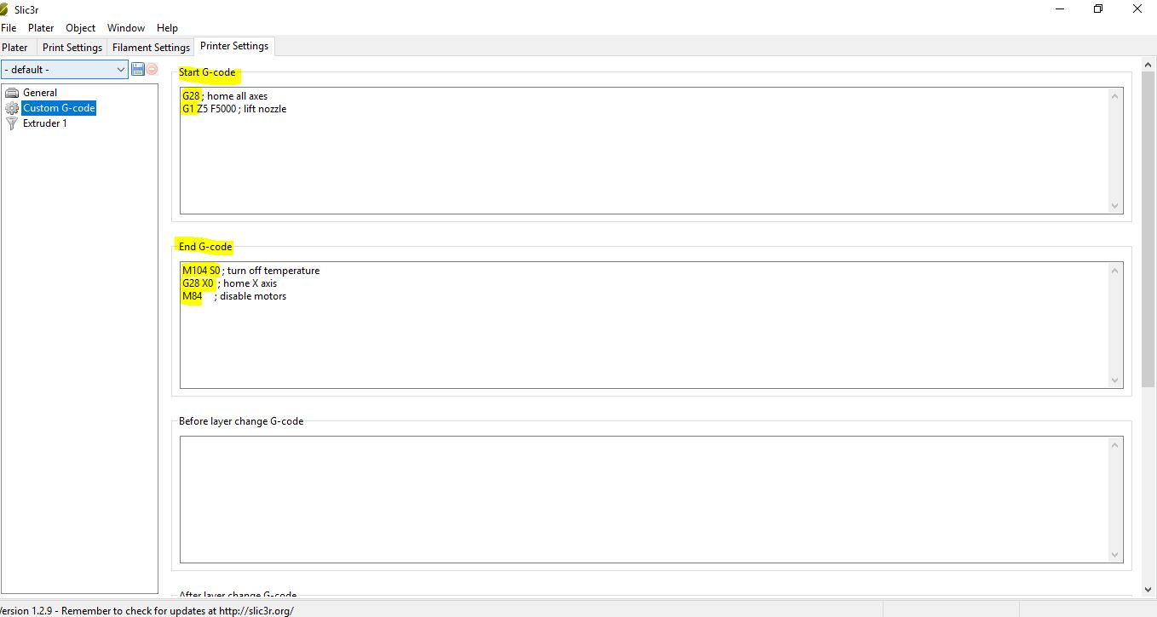

Slide 38
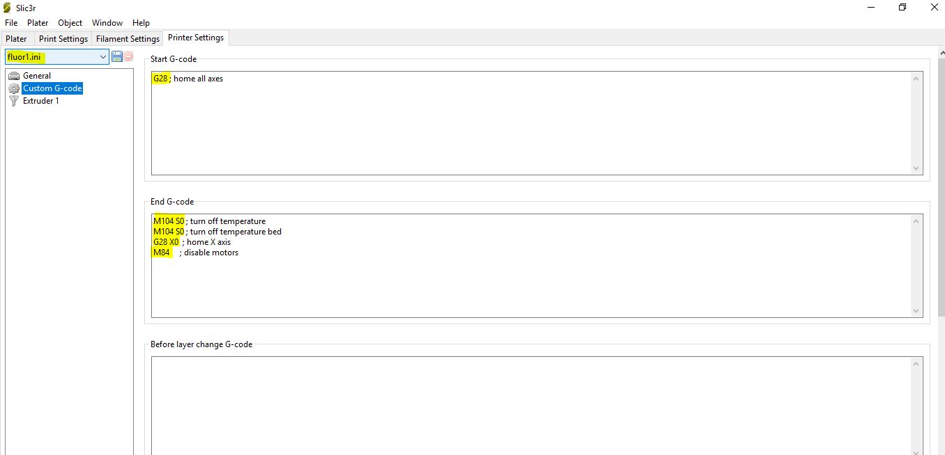
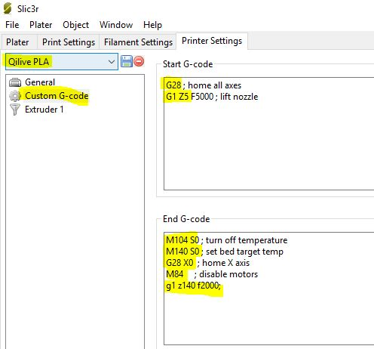

Slide 39
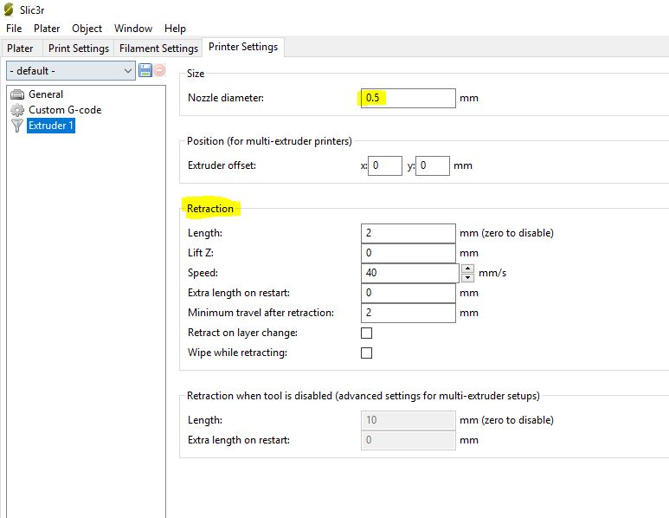

Slide 40
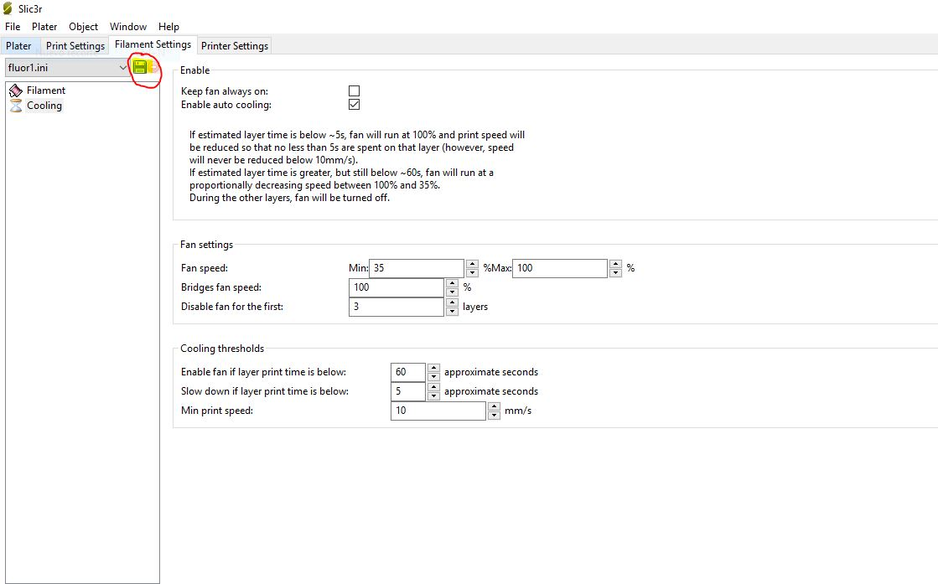

Slide 41
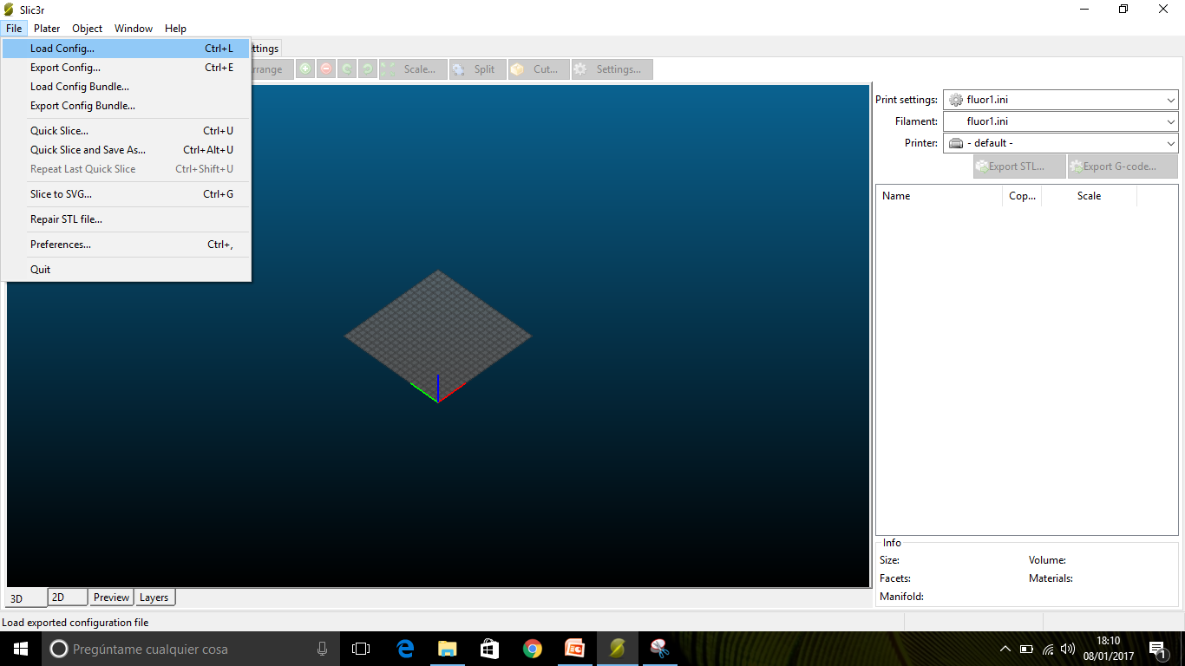
Cargar configuración

Slide 42
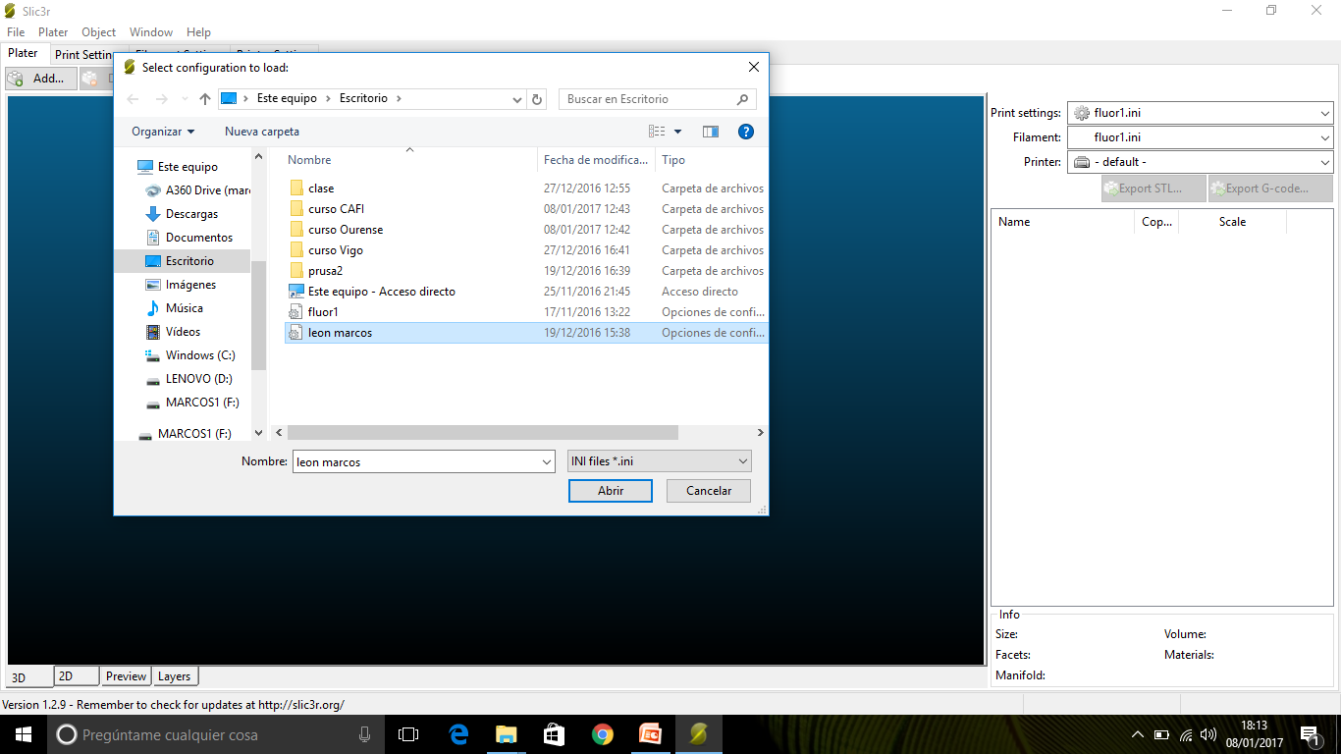

Slide 43


Slide 44
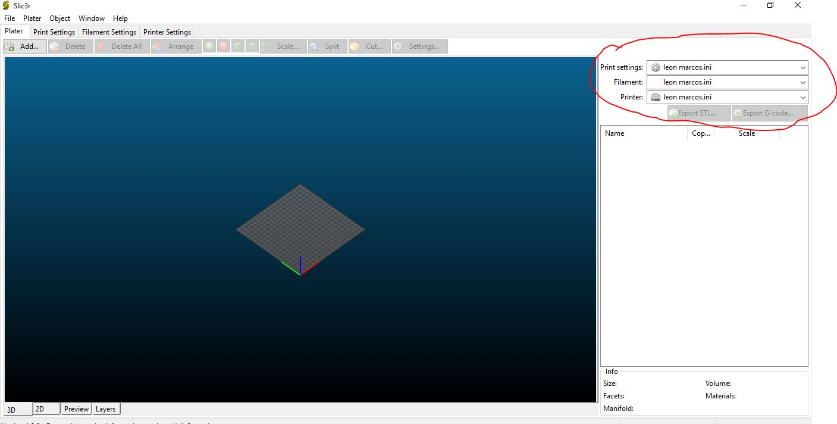

Slide 45
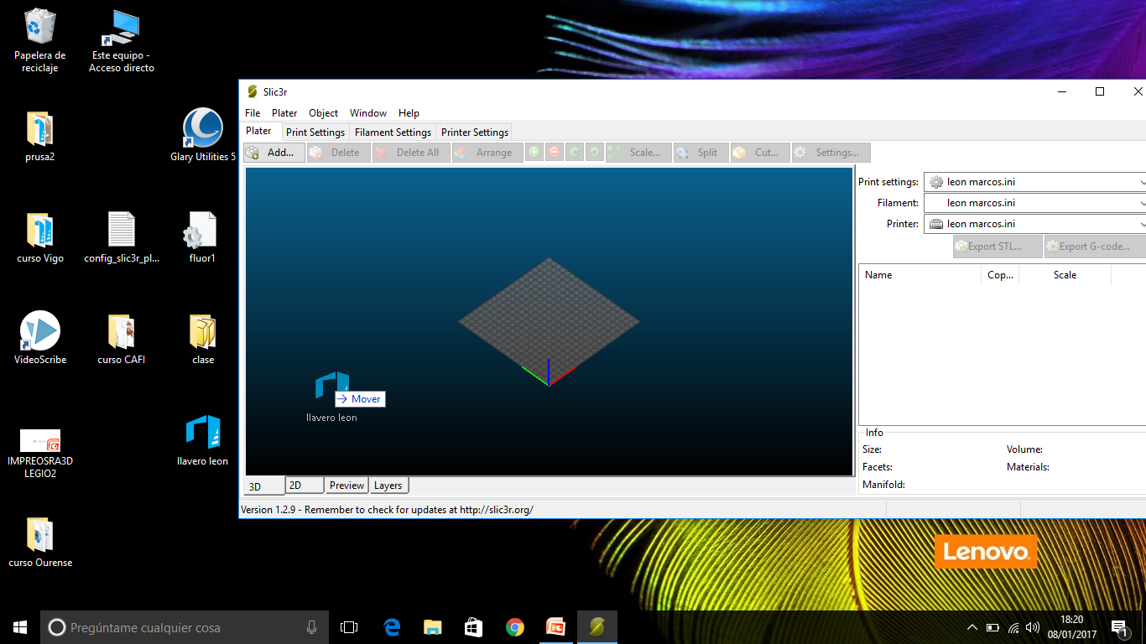

Slide 46
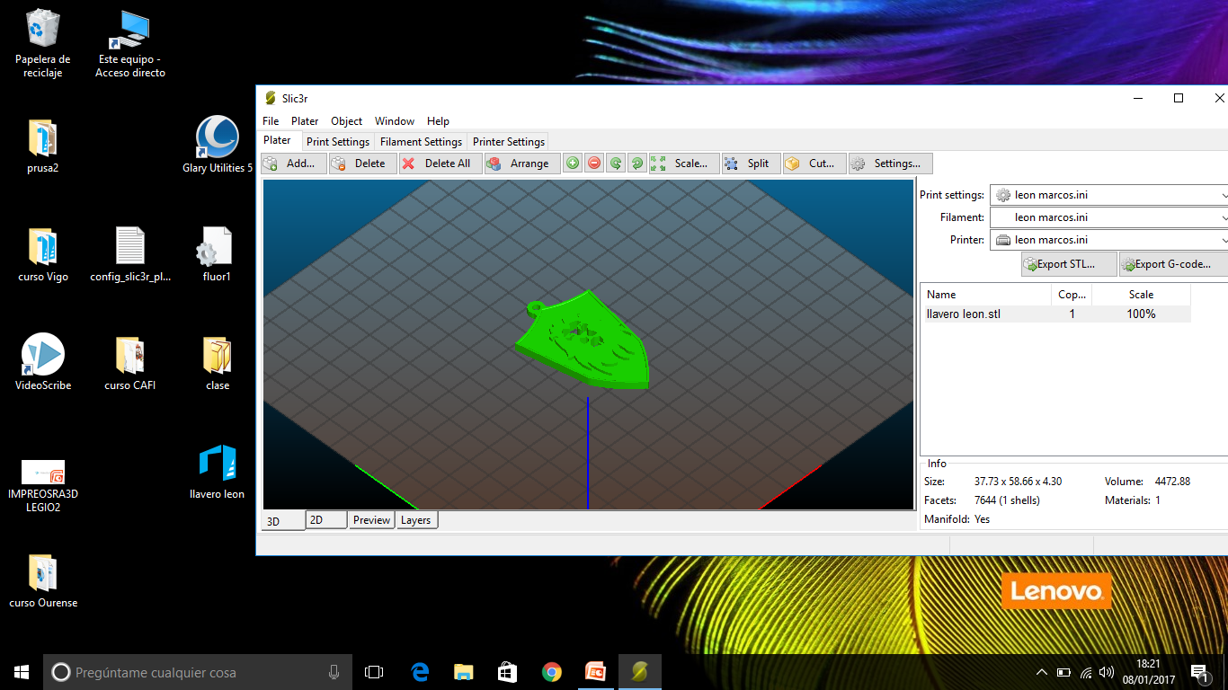

Slide 47
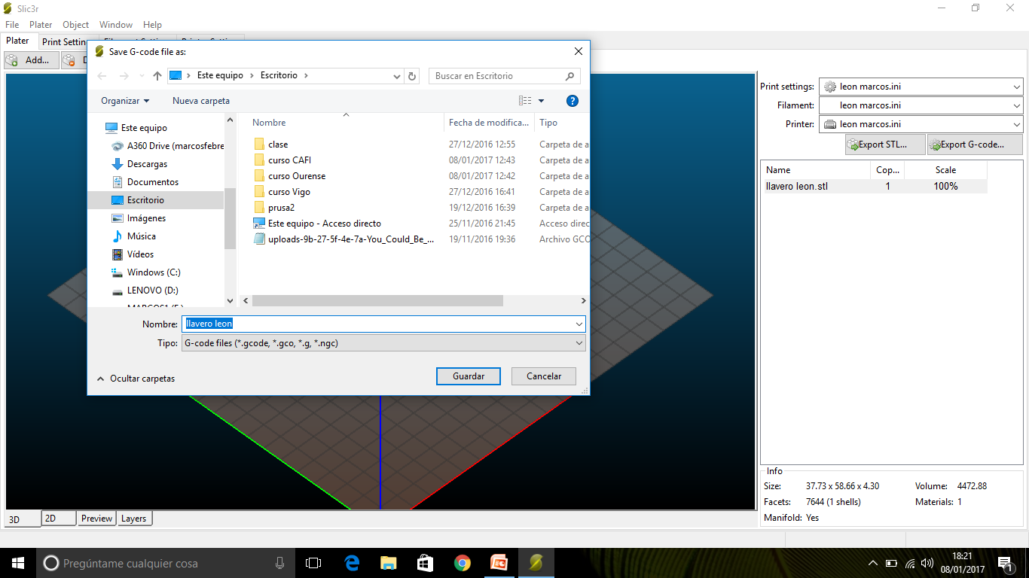

Slide 48

Ligazóns moi interesantes
https://www.simplify3d.com
http://wiki.ikaslab.org
http://www.mibqyyo.com
http://www.leon-3d.es
http://www.reprap.org

Slide 49
Ligazóns de descargas
https://www.thingiverse.com
http://www.rascomras.com
http://www.shapedo.com
http://www.yobi3d.com
https://grabcad.com

